Slide 1

LOGISTICKÝ MANAGEMENT
M. Rössler

Slide 2
14

Slide 3
LOGISTICKÝ MANAGEMENT.
LOGISTICKÝ SYSTÉM.
ŠTÍHLÁ LOGISTIKA.
- Složky logistických procesů
- Logistické výkony a náklady
- Výkonové ukazatele logistických procesů
- Mikro-logistický systém. Makro-logistický systém. Meta-logistický systém.
- Štíhlá logistika (JIT, KANBAN, 3MU, 5S, KAIZEN)

Slide 4
DEFINICE LOGISTIKY EVROPSKÉ LOGISTICKÉ ASOCIACE
Organizace, plánování, řízení a výkon toků zboží vývojem
a nákupem počínaje, výrobou a distribucí podle objednávky finálního zákazníka konče tak, aby byly splněny všechny požadavky trhu při minimálních nákladech a minimálních kapitálových výdajích.

Slide 5
LOGISTIKA
Logistika se zabývá toky zboží, peněz a informací jak mezi dodavatelem a odběratelem, tak také uvnitř jednotlivých firem, a to včetně různých systémů skladování zásob. Účelem celého oboru je tyto toky optimalizovat tak, aby představovaly pro firmu co nejmenší náklady.
V 19. století byla ekonomika uzavřená a výměna zboží mezi podniky omezená, ale v armádě byly přesuny materiálu nutností. Proto lze tvrdit, že logistika vznikla v armádě.
Logistika představuje v současné době řízení dopravních a skladovacích činností organizace, a zahrnuje řízení materiálových, informačních a finančních toků tak, aby byly uspokojeny požadavky zákazníka.
Cílem logistiky je zajistit, aby správný zákazník obdržel ve správném okamžiku a na správném místě správné zboží nebo službu ve správné kvalitě a správném množství. To vše při vynaložení přiměřených nákladů.

Slide 6
LOGISTIKA A DOPRAVA
Co je Logistika a doprava?
Logistika a doprava se zabývá metodami řízení a analytickými technikami v oblasti dopravy
a logistiky. Jde o řízení dopravních a skladovacích činností organizace, která zahrnuje řízení materiálových, informačních a finančních toků tak, aby byly uspokojeny požadavky zákazníka. Cílem logistiky je zajistit, aby správný zákazník obdržel ve správnou dobu, ve správném okamžiku a na správném místě správné zboží nebo službu ve správné kvalitě a správném množství. To vše při vynaložení přiměřených nákladů.

Slide 7
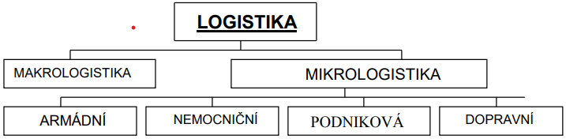
Průmyslová logistika základem projektování výrobních systémů

Slide 8
PODNIKOVÁ LOGISTIKA
Snaží se vytvořit logistický integrovaný sytém složený ze tří základních výkonových oblastí a dvou oblastí doplňkových ve smyslu podnikové logistiky a její horizontální struktury:
Nákupní logistiky – přicházejících vstupů materiálů, surovin, nakupovaných dílů
Výrobní logistiky - transformace vstupů na výstupy (hotové výrobky, zboží)
Distribuční logistiky – dodání zboží finálnímu zákazníkovi (uživateli) včetně s tím spojenými službami (servisem)
Logistiky konečného zpracování odpadu – jako ekologický způsob myšlení při zpracování odpadu průmyslové firmy, organizačně zpravidla zahrnuté do logistiky distribuční (proces recyklace)
Dopravní logistiky – pro návrh hospodárného dopravního řetězce mezi průmyslovou firmou, obchodními podniky a spotřebiteli.

Slide 9
LOGISTICKÉ NÁKLADY A VÝKONY
Logistické náklady a výkony – návrh systému, potřeba sledování, vymezení logistických procesů, klasifikace logistických nákladů
Logistické náklady jsou spojnicí mezi ekonomikou a logistikou.
V rámci střediska se jedná o logistické výkony, které je potřeba vynaložit k realizaci logistických aktivit.
Z ekonomického pohledu se jedná o náklady na logistické výkony (mzdy skladníků, palivo – vozíky, energie). Navenek se jedná o logistické služby, za které zákazník platí tržními cenami.
Důvody potřeby sledování logistických nákladů: roste podíl logistických nákladů sledování efektivnosti logistiky.
Postup návrhu evidence logistických nákladů a výkonů: vymezení logistických procesů klasifikace logistických nákladů stanovení vhodných ukazatelů.
Přínosy sledování nákladů a výkonů: zviditelnění položek utopených v režijních nákladech možnost řízení logistických výkonů základ pro vnitropodnikové zúčtování logistických výkonů.

Slide 10
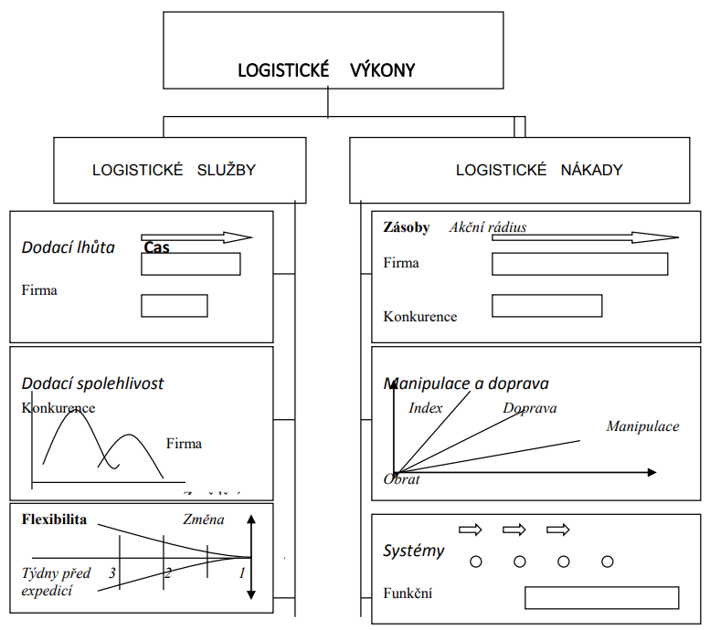
LOGISTICKÉ SLUŽBY
Hlavními prvky logistických služeb jako logistické činnosti i jako míry dosažených výkonů jsou v podstatě (viz obr.):
❑ dodací čas (lhůty, termíny)
❑ dodací spolehlivost ve srovnání s konkurencí
❑ dodací pružnost (flexibilita)
❑ dodací kvalita (dodací přesnost podle způsobu, množství a stavu dodávky)

Slide 11
LOGISTICKÉ NÁKLADY A VÝKONY
Logistické náklady a výkony – návrh systému, potřeba sledování, vymezení logistických procesů, klasifikace logistických nákladů.
Logistické náklady jsou spojnicí mezi ekonomickou a logistikou. V rámci střediska se jedná o logistické výkony , které je potřeba vynaložit k realizaci logistických aktivit. Z ekonomického pohledu se jedná o náklady na logistické výkony (mzdy skladníků, palivo – vozíky, energie). Navenek se jedná o logistické služby, za které zákazník platí tržními cenami.
Důvody potřeby sledování logistických nákladů: roste podíl logistických nákladů sledování efektivnosti logistiky.
Postup návrhu evidence logistických nákladů a výkonů: vymezení logistických procesů klasifikace logistických nákladů stanovení vhodných ukazatelů.
Přínosy sledování nákladů a výkonů: zviditelnění položek utopených v režijních nákladech možnost řízení logistických výkonů základ pro vnitropodnikové zúčtování logistických výkonů.

Slide 12
LOGISTICKÉ NÁKLADY (1)
Logistické náklady lze rozdělit na skupiny:
❑ náklady na řízení a systém (utváření, plánování , kontrolu hmotných toků, dílčí funkce plánování výrobních programů a řízení výroby)
❑ náklady na zásoby (udržování zásob a vázání kapitálových prostředků v zásobách, pojištění, znehodnocení a ztráty)
❑ náklady na skladování (na udržování skladových zásob v pohotovosti, na prováděné skladovací a vyskladňovací procesy, skladovací ztráty)
❑ náklady na dopravu (provozní náklady vlastní dopravy, poplatky externí přepravy, náklady na vnitropodnikovou dopravu)

Slide 13
LOGISTICKÉ NÁKLADY (2)
❑ náklady na manipulaci (balení, konzervace, manipulační operace, náklady na komisionářskou činnost)
❑ finanční logistické náklady (úroky z úvěrů, pojištění apod. pokud nejsou zahrnuty ve výše uvedených složkách)
❑ náklady na odborná školení, rekvalifikaci a další náklady administrativní povahy
❑ případně celkové náklady na nákup pro výrobní spotřebu

Slide 14
PODÍL LOGISTICKÝCH NÁKLADŮ NA CELKOVÝCH NÁKLADECH FIRMY
Podíl logistických nákladů na celkových nákladech průmyslové firmy se pohybuje zhruba od 10 do 25 %, přičemž různí autoři, zabývající se jejich statistickým zjišťováním, uvádějí různé maximální hodnoty.

Slide 15
KLÍČOVÉ UKAZATELE VÝKONNOSTI
V LOGISTICE
Stále dokola promýšlíme jaké a kolik klíčových ukazatelů výkonnosti
v logistice použít.
Nenastavujte si příliš klíčových ukazatelů a dbejte na to, aby byly provázány s vašimi podnikovými cíli a podporovaly je!
Mějte na paměti, že musí být SMART - Specific, Measurable, Achievable, Relevant, and Time-phased!

Slide 16
SMART
SMART je metoda pro stanovování cílů (nejen) v projektovém řízení.
Zkratka vychází z anglických slov, která říkají, jak by měl cíl vypadat.
Měl by tedy být Specific (konkrétní), Measurable (měřitelný), Achievable (dosažitelný), Relevant (smysluplný), Time Specific (někdy se uvádí i Time-bound, časově ohraničený).

Slide 17
KLÍČOVÉ UKAZETELE VÝKONNOSTI (KPI – KEY PERFORMANCE INDICATOR) LOGISTIKY
úroveň dodavatelských služeb vůči zákazníkům
úroveň služeb našich klíčových dodavatelů
logistické náklady na zásoby (tzv. „cena okamžitého použití“ zásob)
produktivita logistiky (objemové výkony oproti ceně logistických zdrojů)
poměr čekacích dob vůči dobám produktivním u klíčových procesů
flexibilita (agilita) systému logistiky
celková přidaná hodnota logistiky

Slide 18
Klíčové ukazatele výkonnosti v dopravě
KPI dopravy = celkové náklady na dopravu/obrat
Pro potřebu určení míry včasného doručení dodávek.
KPI spolehlivost dodávek = počet včasných dodávek / celkový počet dodávek
Při poskytování přepravy je důležité sledovat přepravní kapacitu objednávky vzhledem k celkové dostupné kapacitě.
KPI využití vozového parku = využitá kapacita/celková kapacita [m³ nebo kg]

Slide 19
Klíčové ukazatele výkonnosti ve skladování
KPI skladovacích nákladů = celkové náklady na skladování/nominální kapacita x míra obsazenosti
Velmi často sledovaný ukazatel pro sledování míry obratu zásob - KPI obratu zásob - tedy kolikrát se dané zásoby obrátí v rámci sledovaného období.
KPI obratu zásob = náklady na prodané zboží/průměrné zásoby v pořizovacích cenách - nízký obrat zásob znamená nadbytečné zásoby nebo potenciálně dlouhou dodací lhůtu pro doplnění nových zásob.
KPI efektivity manipulačních zařízení = produktivita manipulačního zařízení/počet zpracovaných skladovacích jednotek - manipulační čas můžeme znamenat skryté náklady.
KPI dodržování termínů = počet včas přijatého zboží / celkový počet přijatého zboží
Pro měření úrovně služeb pro zákazníky:
KPI chybné objednávky = chybné objednávky/celkový počet objednávek

Slide 20
Klíčové ukazatele výkonnosti u dodávek
KPI míra výkonnosti dodavatele = objednávky přijaté se zpožděním / celkový počet přijatých objednávek
KPI doba realizace nákupní objednávky = průměrná doba od data přijetí nákupní objednávky do data dodání.
Doba realizace objednávky je klíčovým údajem při výpočtu, kolik zásob je třeba mít na skladě.
KPI dodávka včas v plném rozsahu = počet dodávek včas v plném rozsahu (OTIF) / celkový počet dodávek
KPI neúspěšné dodávky = celkový počet odmítnutých objednávek/celkový počet odeslaných objednávek

Slide 21
Klíčové ukazatele výkonnosti v nákupu
KPI neúspěšné dodávky = odmítnuté objednávky/celkový počet přijatých objednávek x 100

Slide 22
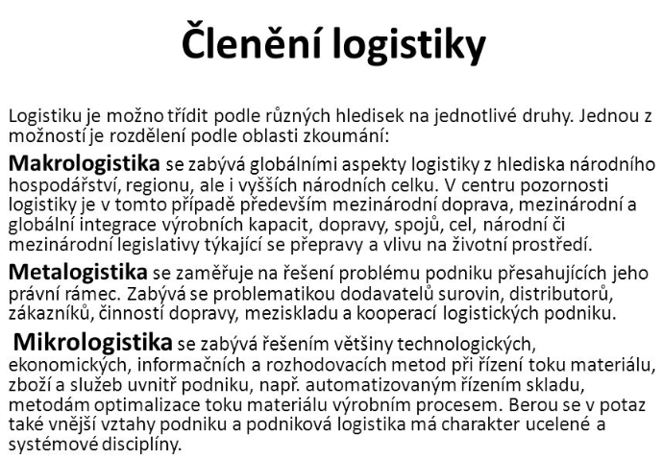
ČLENĚNÍ LOGISTIKY (1)

Slide 23
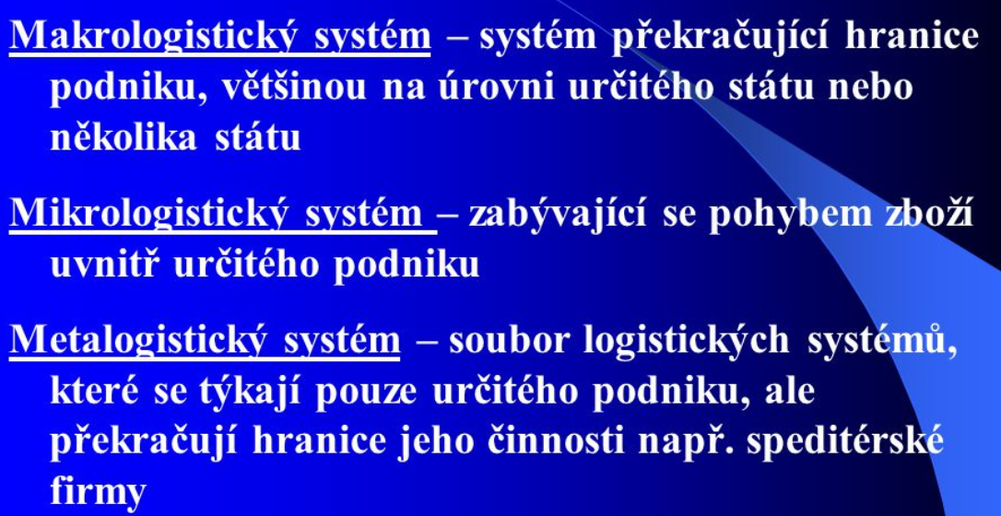
ČLENĚNÍ LOGISTIKY (2)

Slide 24
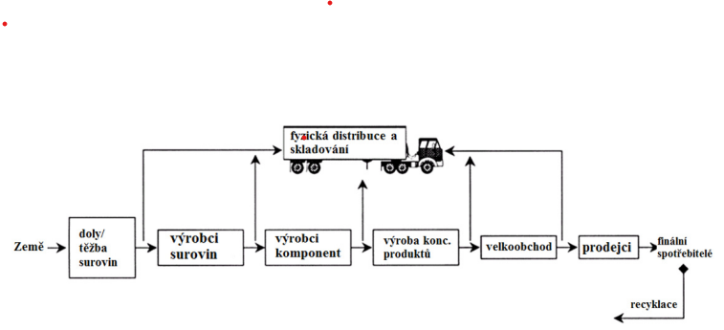
STRUKTURA LOGISTICKÝCH PROCESŮ VE VÝROBNÍM PODNIKU

Slide 25
POSOUDÍME LOGISTIKU
Posoudíme logistiku
Logistický audit je optimálním nástrojem pro rychlé, efektivní a komplexní zhodnocení úrovně logistických procesů.
Metodika logistického auditu je certifikovaná Komorou logistických auditorů. Základem metodiky je kombinace subjektivního bodového hodnocení jednotlivých částí logistického systému vybranými respondenty z managementu podniku a objektivního posouzení ze strany nezávislého konzultanta – certifikovaného auditora, člena Komory logistických auditorů.
Pro účely logistického auditu je logistický systém podniku nejprve rozdělen na základní logistické procesy a v každém z nich jsou formou pohovorů, monitoringu provozu, sběru a analýzy logistických ukazatelů hodnoceny základní funkce.
Výstupem logistického auditu je Zpráva z logistického auditu, obsahující kromě zhodnocení jednotlivých procesů a funkcí především identifikaci kritických oblastí a návrh akčního plánu pro jejich zlepšení (tzv. Program změn).

Slide 26
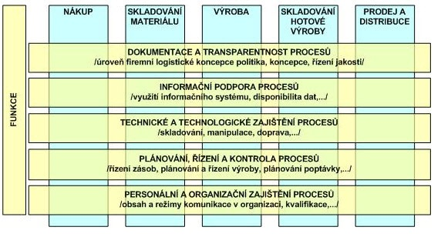
MATICE PRO HODNOCENÍ KVALITATIVNÍCH PARAMETRŮ LOGISTICKÉHO SYSTÉMU

Slide 27
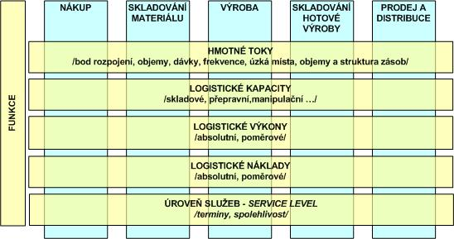
MATICE PRO HODNOCENÍ KVANTITATIVNÍCH PARAMETRŮ LOGISTICKÝCH SYSTÉMŮ

Slide 28
LEAN MANAGEMENT
Lean, používá se také pojem Lean Management, je velmi široká metoda řízení, nejčastěji se v souvislosti s Lean užívá pojem filosofie, kterou musí organizace (podnik) přijmout.
Lean je založena na několika základních principech. Primárně jde o snahu celé organizace se trvale zlepšovat ve všech oblastech a zamezit zbytečnému plýtvání.
Druhý princip je co nejlepší uspokojení potřeb zákazníka bez ohledu na to, jakým způsobem.

Slide 29
LEAN PŘÍSTUP
Lean se často používá s různými přívlastky, podle toho na jakou oblast je tato filosofie uplatněna:
Lean Production, Lean Manufacturing, Lean Administration, Lean Leadership, Lean Marketing, Lean Integration, Lean Programming, Lean Construction management, Lean Services, Lean Six Sigma, Lean Audit a další.

Slide 30
JIT (JUST-IN-TIME)
Nepřekládá se, je metoda řízení logistiky (možná jde spíše o filozofii výroby), která organizuje logistické toky tak, aby byly minimalizovány dopravní a skladovací náklady.
Principem JIT je zajištění jednotlivých materiálních subdodávek do výroby tak, aby byly k dispozici přesně v ten moment, kdy mají byt použity ve výrobním procesu. Minimalizuje se pohyb materiálu v podniku a výrobní linky jsou organizovány tak, aby se co nejvíce snižovaly skladovací
a dopravní náklady.
Autorem konceptu JIT je japonská automobilka Toyota, proto se také používá alternativní název Toyota Production System (výrobní systém Toyota). Základy JIT byly položeny již v roce 1926, ale největší rozmach nastal až v 80. letech 20. století v Japonsku a USA.
Použití JIT v praxi: JIT používá podnik tehdy, pokud chce minimalizovat dopravní a skladovací náklady. Aplikace JIT ovšem klade velmi vysoké nároky na naprosto přesnou koordinaci všech souvisejících procesů a toků.

Slide 31
KANBAN
KANBAN (japonsky kartička, štítek) je systém řízení výrobní logistiky
(toku materiálu ve výrobě), který využívá jednoduchých kartiček pro
řízení materiálových toků, obvykle bez pomoci ICT.
KANBAN je vhodný pro opakovanou výrobu.

Slide 32
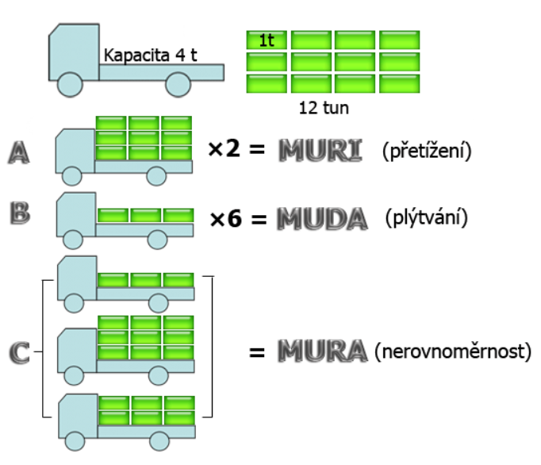
3 MU
3 MU jsou bariéry efektivního fungování JIT strategie.
Tyto pojmy pochází z japonštiny a začínají na MU:
MUDA - nepřidaná hodnota / plýtvání
MURA - nerovnoměrnost
MURI - přetížení

Slide 33
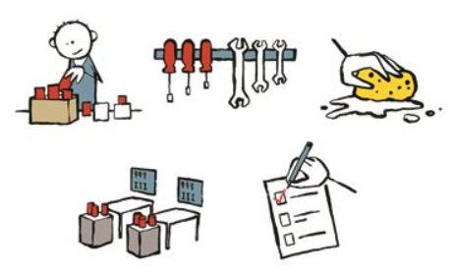
5S METODA
Metoda 5S je jedním ze základních metod LEAN filozofie a patří do bodového Kaizenu. Je to organizace pracoviště vedoucí
k eliminaci plýtvání, zvýšení produktivity a bezpečnosti na pracovišti. Je to typicky první metoda, které se v rámci zavádění LEAN filozofie implementuje. Metoda 5S uvádí základní nástroje pro zavedení veškerých dalších změn
a LEAN školení.
Předpokladem pro dobrou kvalitu, produktivitu a bezpečnost na pracovišti není jen pořádek a čistota, ale i ustanovit pravidla
a následně je všechny dodržovat a vylepšovat.
V pěti krocích se pracovní prostředí zbaví ztrát a zařídí se tak, aby nic nestálo v cestě optimální tvorbě hodnot.

Slide 34
1. SEIRI
1. Seiri: vytřídění a odstranění nepotřebných věcí
Udělat pořádek (nepotřebné díly, nářadí a odkládací plochy...).
To co není potřeba, se ihned vyhodí.

Slide 35
2. SEISO
2. Seiso: vyčištění pracoviště
Pracovníci čistí svá pracoviště a své stroje sami.
Nedostatky v kvalitě a na zařízeních se včas odhalí (čištění je zkoušení).

Slide 36
3. SEITON
3. Seiton: uspořádání potřebných věcí
Označení a unifikace pracovních prostředků a odstavných ploch.
Označit shromažďovací plochy, vozovky a chodníky.

Slide 37
4. SEIKETSU
4. Seiketsu: ustanovit pravidla
Pravidla se standardizují a zviditelní na pracovišti
Předpokladem je disciplína a trénink

Slide 38
5. SHITSUKU
5. Shitsuku: všechny body dodržovat a vylepšovat
Standardy se dodržují a stále vylepšují
Manažeři vytvoří rámcové podmínky pro udržování stavu a při odchylkách iniciují aktivitu

Slide 39
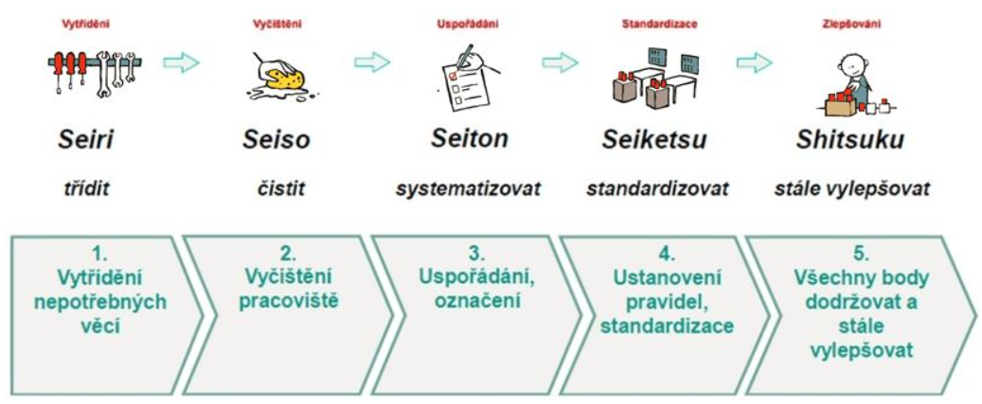
KOMPLEX 5S

Slide 40
KAIZEN
Kaizen (z japonštiny, "zlepšení" nebo "změna k lepšímu") odkazuje na filozofii či postupy při zlepšování procesů ve výrobě a to zejména ve strojírenství a řízení podniků. Kaizen byl prvně realizován v japonských firmách po 2. světové válce. Zčásti ovlivnil americké podnikání a řízení kvality výroby.
Podstata pojmu Kaizen jednoduše znamená neustálé zlepšování. Japonští manažeři obecně tvrdí, že na prvním místě není zisk, ale kvalita, jelikož pokud se postaráte o kvalitu, tak zisk se zákonitě dostaví.

Slide 41

KAIZEN V JAPONŠTINĚ
Slovo "Kaizen" psáno japonskými znaky (první znak - Kai - znamená "změna", druhý "dobro").

Slide 42
15

Slide 43
AKTIVNÍ A PASIVNÍ LOGISTICKÉ PRVKY.
ODPADOVÉ HOSPODÁŘSTVÍ.
DOPRAVA.
- Pojem aktivní a pasivní prvky logistického systému
- Logistické pracovní prostředky
- Odpadové hospodářství
- Druhy odpadů
- Druhotné suroviny. Zpětná logistika
- Doprava, její druhy a efektivnost
- HUB and SPOKE

Slide 44
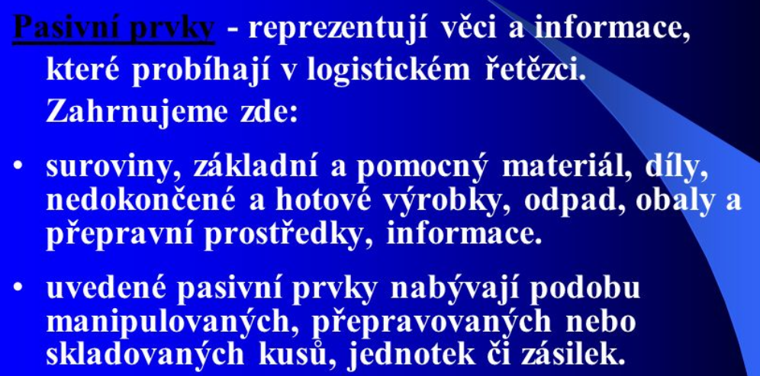
PASIVNÍ PRVKY V LOGISTICE

Slide 45
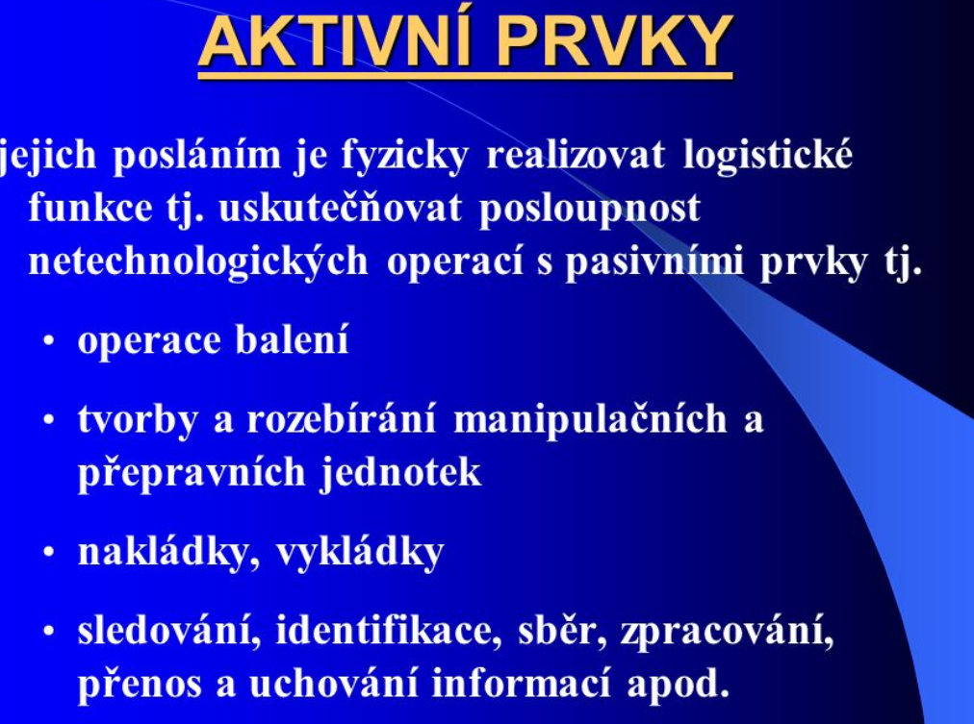
AKTIVNÍ PRVKY V LOGISTICE

Slide 46
LOGISTICKÉ PRACOVNÍ PROSTŘEDKY

Slide 47
ODPADOVÉ HOSPODÁŘSTVÍ

Slide 48
Co je to odpadové hospodářství?
Činnost zaměřená na předcházení vzniku odpadů, na nakládání s odpady a na následnou péči o místo, kde jsou odpady trvale uloženy, a kontrola těchto činností.

Slide 49
STRUČNÁ DEFINICE ODPADOVÉHO HOSPODÁŘSTVÍ
Co je to tedy vlastně odpadové hospodářství? Zjednodušeně řečeno se jedná o aktivitu, jež je zaměřena na předcházení vzniku odpadů, případně na nakládání s odpady. Spadá sem ovšem rovněž péče o místo, kde jsou takové odpady uloženy a v neposlední řadě také důkladná kontrola všech těchto činností. Možná vás překvapí, že v rámci České republiky je tato oblast součástí národního hospodářství teprve v posledních cca
25 letech! Před rokem 1989 totiž stát do této oblasti legislativně takřka nezasahoval, ovšem s výjimkou právní úpravy využívání druhotných surovin. Nutno dodat, že k další změně v odpadovém hospodářství došlo po vstupu ČR do Evropské unie v roce 2004.

Slide 50
Co je hlavním cílem odpadového hospodářství?
Hlavními cíli strategie je jednoznačně přechod
k oběhovému hospodářství, předcházení vzniku odpadů, zvýšení recyklace a materiálového využití odpadů.

Slide 51
Kdo kontroluje nakládání s odpady?
Kontrolu dodržování ustanovení zákona vykonává i Česká inspekce životního prostředí (stejně jako krajské úřady, obecní úřady obcí s rozšířenou působností a obecní úřady). Kontrola je zaměřena na právnické osoby, fyzické osoby oprávněné
k podnikání a na obce.

Slide 52
Co kontroluje ČIŽP?
Česká inspekce životního prostředí (ČIŽP) je odborný orgán, který je pověřen dozorem nad respektováním právních předpisů v oblasti životního prostředí. Dohlíží rovněž na dodržování závazných rozhodnutí správních orgánů v oblasti životního prostředí.

Slide 53
Jak správně třídit odpad?
Modrý kontejner slouží k vyhazování papíru, žlutý je na plasty, do hnědého kontejneru dávejte biologický odpad. Nápojové kartony můžete v některých obcích házet do žlutého kontejneru, jinde na ně mají speciální nádoby. Elektroodpad patří do specializovaných kontejnerů nebo na ekodvůr. To samé platí pro baterie.

Slide 54
DRUHY ODPADŮ

Slide 55
Jaké jsou druhy odpadů?
Papír. - Sklo. - Plasty. - Nápojové kartony.- Kovy. - Bioodpad. - Nebezpečný odpad. - Elektrotechnické výrobky.

Slide 56
Jak se dělí odpad?
Odpady lze dělit z různých hledisek.
Podle skupenství hmoty se dělí na pevné a kapalné, podle původu na odpady z těžby, průmyslové odpady, zemědělské odpady a komunální odpady.
Specifickým druhem odpadu jsou odpady z výroby, především strojírenské.

Slide 57
Co je to odpad - definice?
Odpad je movitá věc, které se člověk zbavuje nebo má úmysl nebo povinnost se jí zbavit. Z pohledu práva přesně odpad definuje zákon č. 185/2001 Sb. o odpadech a o změně některých dalších zákonů, kde jsou uvedeny i příslušné definice
a povinnosti týkající se odpadů v České republice.

Slide 58
Co nepatří do odpadu?
Rozhodně se do kanalizace nesmějí dostat chemické látky, barvy, ředidla, motorové oleje, léky, omamné látky, zahradní chemie, ale také biologický odpad (zbytky jídel, odpad z kuchyňských drtičů), jedlé tuky a oleje, hygienické potřeby (vlhčené
a kosmetické ubrousky, vatové tyčinky, jednorázové pleny apod.).

Slide 59
Co patří mezi nebezpečný odpad?
Mezi nebezpečné odpady patří barvy, lepidla, rozpouštědla, oleje, pesticidy, léky a domácí chemikálie. Nebezpečnými vlastnostmi jsou: toxicita, karcinogenita, mutagenita, infekčnost, ekotoxicita, výbušnost, hořlavost, uvolňování toxických plynů
a další podobné vlastnosti.

Slide 60
DRUHOTNÉ SUROVINY

Slide 61
Co znamená druhotná surovina?
Druhotná (sekundární) surovina je: materie (látka), která vzniká jakožto vedlejší důsledek nějaké hospodářské činnosti, tedy druhotný produkt při výrobě v průmyslu, stavebnictví, zemědělství a potravinářství apod.

Slide 62
Které kovové odpady třídíme jako druhotnou surovinu?
Nejčastějším příkladem druhotných surovin jsou železné
a neželezné kovy, sklo, papír, plasty, které třídíme u svých domovů do barevných kontejnerů do tzv. třídicího hnízda, nebo je vykupují sběrné dvory. Tyto odpady se po úpravě mohou použít jako materiál na další výrobu.

Slide 63
Jaký je rozdíl mezi primární a sekundární recyklací?
Koncentrace jednotlivých složek v sekundárních odpadech je nižší než v primárních a zpracování směsi těchto látek (např. v odpadní vodě nebo neutralizačním kalu) je obtížné. Naopak z primárních odpadů lze téměř vždy získat druhotné suroviny.

Slide 64
Co vše můžeme recyklovat?
Zcela běžně se recykluje sklo, papír, plasty, nápojové kartony. Vysloužilé výrobky ze železa nebo jiných kovů by měly být odvezeny do sběrného dvora. Do obyčejné popelnice se nesmí vyhazovat chemikálie, barvy, laky, baterie, staré léky, zářivky, elektroodpad apod.

Slide 65
Co je to zpětná logistika?
Reverzní logistika se zabývá zpětným tokem zboží, odpadů
a obalů od zákazníka směrem k výrobci (distributorovi). Cílem tohoto procesu je reklamace, recyklace, opětovné použití nebo likvidace způsobem, který je šetrný k životnímu prostředí.

Slide 66
Definice reverzní logistiky
Hlavní náplní reverzní logistiky (neboli zpětné logistiky) je sběr, třídění, demontáž a zpracování použitých výrobků, součástek, vedlejších produktů, nadbytečných zásob a obalového materiálu, kde hlavním cílem je zajistit jejich nové využití, nebo materiálové zhodnocení způsobem, který je šetrný k životnímu prostředí a ekonomicky zajímavý.

Slide 67
DOPRAVA,
JEJÍ DRUHY
A EFEKTIVNOST

Slide 68
Co to je doprava?
Doprava je účelný a zamýšlený pohyb dopravních prostředků po dopravních cestách. Produktem dopravy je přeprava. Dopravní technologie sestávají z dopravních prostředků, dopravní infrastruktury
a organizace dopravy. Doprava informací se obvykle zařazuje jako samostatný obor, komunikace a telekomunikace.

Slide 69
Jaká může být doprava?
Typy dopravy - (dle typu dopravní sítě): silniční, • železniční, • letecká, • vodní, • potrubní, • kombinovaná, intermodální, • multimodální. PŘEPRAVA = výsledek dopravy (přeprava nákladu (materiálu, surovin včetně plynu, kapalin) a/nebo přeprava osob).

Slide 70
Co je to „tkm“?
Osobové kilometry (oskm) a tunové kilometry (tkm)
v letecké dopravě se počítají z tarifních vzdáleností (podle letového řádu).

Slide 71
Jak se rozděluje pozemní doprava?
Dle kategorií se pozemní komunikace dělí na dálnice, silnice, místní komunikace a účelové komunikace. Dálnice je charakterizována jako pozemní komunikace určená pro rychlou dálkovou a mezistátní dopravu silničními motorovými vozidly.

Slide 72
Co je to kombinovaná doprava?
Kombinovaná doprava je intermodální přeprava, kdy převážná část trasy se uskutečňuje po železnici, vnitrozemskou vodní cestou nebo na moři a přičemž počáteční (svoz) a nebo závěrečná část (rozvoz) probíhá po silnici a je zpravidla co nejkratší.

Slide 73
Co je to vodní doprava?
Vodní doprava je druh dopravy, který je zajišťován plavbou po vodních tocích (zejména řekách), umělých i přírodních jezerech, mořích, oceánech i umělých plavebních kanálech
a průplavech, a to na vodní hladině nebo pod hladinou.

Slide 74
Jaké má říční doprava nevýhody?
Mezi nevýhody vodní dopravy patří relativně velká náročnost na fixní náklady, nízká flexibilnost, závislost na počasí a stavu vody, nízká přepravní rychlost a riziko velkých odchylek od termínu.

Slide 75
Jak doprava ovlivňuje životní prostředí?
Doprava je jedním z významných zdrojů znečišťování ovzduší. Prostřednictvím tohoto zdroje se do ovzduší dostávají především oxidy dusíku (zejména oxid dusičitý), suspendované částice frakce PM₁₀ a PM_{2,5} (prachové částice), oxid uhelnatý
a uhlovodíky.

Slide 76
HUB
AND SPOKE

Slide 77
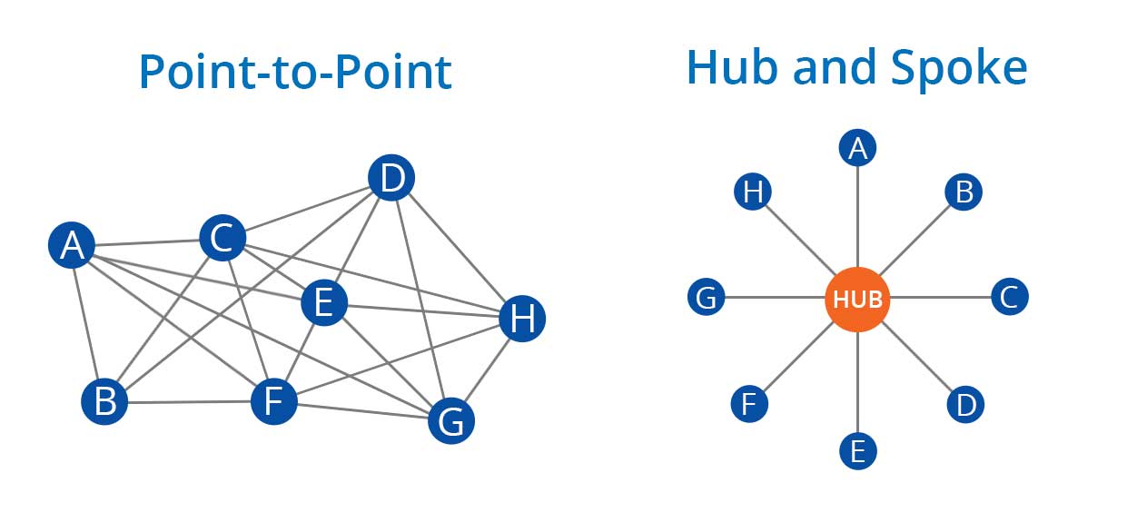
HUB AND SPOKE

Slide 78
ROZJEZD
Rozjezd (Spoke–hub distribution paradigm)
Rozjezd je označení pro způsob organizace městské hromadné dopravy, při kterém se vozidla většího množství dopravních linek sjíždí z různých směrů na jedné nebo několika blízkých zastávkách, aby odtud ve stanovený čas pokračovaly opět různými směry poté, co je cestujícím umožněno mezi těmito vozidly přestoupit.

Slide 79
16

Slide 80
SKLADOVÁNÍ

Slide 81
SKLADOVÁNÍ
- Úloha velkoobchodních skladů.
- Logistická místa styku.
- Skladování. Ekonomické faktory skladování.
- Cross Docking.

Slide 82
ÚLOHA VELKOOBCHODNÍCH SKLADŮ

Slide 83
Význam a základní funkce velkoobchodu
1) Zásobuje maloobchodní síť, překonává časový rozpor mezi výrobou a spotřebou.
2) Vyrovnává rytmus výroby s rytmem dodávek zboží do maloobchodní sítě, soustředění a skladování zásob ve velkoobchodních skladech.
3) Zlevňuje přiblížení zboží místu spotřeby
4) Vykonává a řídí řadu operací, které jsou přímým pokračováním výroby zboží – přesun zboží z výroby do skladu. Vnitřní přeprava, manipulace, přeprava do maloobchodu
5) Přetváří úzký výrobní sortiment na sortiment spotřební, kompletování zásilek, příprava sortimentu k expedici, dohotovení zboží (dozrávání ovoce)
6) Propagace zboží např. na výstavách a veletrzích.

Slide 84
Členění velkoobchodních skladů
1) Z hlediska výstavby
2) Z hlediska funkce v zásobovacím systému
3) Z hlediska sortimentu
4) Podle stupně mechanizace

Slide 85
Členění velkoobchodních skladů z hlediska výstavby
a) Sklady otevřené – oplocená plocha s úpravou podkladu, dobré
přístupové podmínky.
b) Polootevřené – zastřešená plocha bez bočních stěn
c) Uzavřené – chrání výrobky proti všem atmosférickým vlivům
d) Výškové – uzavřené sklady s výškou do 8m
e) Halové
f) Etážové

Slide 86
Členění velkoobchodních skladů z hlediska funkce v zásobovacím systému
a) Nákupní – soustřeďování zboží od výrobců a jeho následné odeslání prodejci
b) Rozdělovací a třídící – třídí se zde velké zásilky pro maloobchod
c) Pro sezónní a dlouhodobé skladování
d) Obchodní – základní funkcí kromě skladování je i změna sortimentu
e) Odbytové – umístěny u výroby, jeden výrobce mnoho odběratelů
f) Veřejné a nájemné – skladování zboží pro zákazníka
g) Tranzitní – v místech velké překládky zboží (přístavy, nádraží…)
h) Konsignační – odběratel zřizuje u dodavatele, odebírá dle spotřeby a platí
v časovém odstupu.

Slide 87
Členění velkoobchodních skladů z hlediska sortimentu
a) Sortimentní – pro jednu skupinu zboží
b) Univerzální – pro větší sortiment zboží
c) Úzce specializované – pro části sortimentu

Slide 88
Členění velkoobchodních skladů podle stupně mechanizace
a) Automatizované – část pohybu zboží je zajištěna automaticky
b) Plně automatizované – téměř všechny nebo všechny manipulační procesy jsou automatizované
c) Mechanizované – mech. Prostředky netvoří celek a řeší pouze část pohybu
d) Vysoce mechanizované – progresivní technologie, s prvky automatizace při příjmu, skladování, vyskladňování spolupracuje člověk
e) Sklady ruční

Slide 89
Formy velkoobchodní činnosti
Většinu velkoobchodních zařízení tvoří velkoobchodníci – zprostředkovatelé mezi výrobci a maloobchodním nebo průmyslovým sektorem.

Slide 90
Formy činností velkoobchodníků
1) Zprostředkovatelská forma – nezadržuje žádné zásoby, shromažďuje objednávky od odběratelů a předává je výrobcům
a dodavatelům – přímá zásilka zboží.
2) Zásilková forma – katalogy a propagační literatura, možnost vybrat zboží podle přání a objednat je písemnou formou.
3) Regálová forma – zprostředkovatel dodá obchodu stojany, naplní je zbožím, maloobchodník platí smluvní cenu za prodané zboží.
4) Samoobslužná forma – tzv. „zaplať a odvez“ (cash carry), velký výběr zboží, platba v hotovosti nebo šekem.
5) Prodejní forma – v prodejní kanceláři jsou vystaveny výrobky podniku, nejsou zde zásoby
6) Kompilátorská forma – (kompilace = práce vzniklá sestavením různorodých prvků) shromažďování zboží, balení do krabic nebo konzervace, dodávka do maloobchodů.

Slide 91
Pracovní činnost a operace ve velkoobchodě
Provoz ve skladu musí být organizován, aby proces skladování včetně příjmu, ukládání, přípravě k expedice, vlastní expedici a rozvoz zboží tvořil ucelený řetěz.
Proces musí proběhnout s nejmenšími ztrátami na zboží
a s nejvyššími úsporami lidské práce.

Slide 92
Provoz dělíme
1) Nákup a příjem zboží
2) Skladování zboží
3) Prodej a expedice zboží

Slide 93
Dodavatelsko – odběratelské vztahy
1) Kontakt s prodejnou – na základě smlouvy o dodávkách zboží informuje dodavatel prodejny o nových druzích zboží a předkládá vzorky. Ve spolupráci s prodejnou může velkoobchod provádět průzkum poptávky.
2) Zásobování prodejen – základem je aktivní přístup dodavatele. Zásobování prodeje musí být plynulé v potřebném množství, struktuře, sortimentní skladbě a kvalitě.

Slide 94
Povinnosti vyplývající ze vztahu mezi prodejcem a dodavatelem

Slide 95
Povinnosti odběratelů
1) Sledování pohybu zásob
2) Přehled o nákupní činnosti podniku
3) Přehled činnosti dodavatelů
4) Sledování nových druhů zboží
5) Včasné předkládání objednávek
6) Respektovat rozvozní plán

Slide 96
Povinnosti dodavatelů
1) Informovat odběratele o novém zboží
2) Průzkum trhu
3) Návrh objednávkového a rozvozního plánu
4) Složení zboží
5) Převzetí obalů

Slide 97
Formy objednávání zboží prodejnou
1) Písemnou objednávkou
2) Telefonicky
3) Prostřednictvím obchodního zástupce
4) Osobně

Slide 98
LOGISTICKÁ MÍSTA STYKU

Slide 99
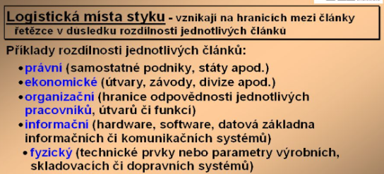
LOGISTICKÁ MÍSTA STYKU

Slide 100
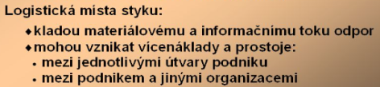
LOGISTICKÁ MÍSTA STYKU

Slide 101
SKLADOVÁNÍ

Slide 102
Výrobní a distribuční sklady
V dnešní pořád zrychlující se době, kdy se zboží i lidé přesouvají po celém světě každý den, se žádný funkční logistický řetězec bez skladů neobejde.

Slide 103
TYPY VÝROBNÍCH A DISTRIBUČNÍCH SKLADŮ (1)
Sklad hotových výrobků, nebo centrální sklad, slouží k distribuci výrobků ke koncovým odběratelům a zákazníkům.
Obchodní sklad seskupuje velký počet dodavatelů i odběratelů. K jeho základním funkcím patří pravidelná výměna sortimentu.
Expediční sklad shromažďuje výrobky připravené k prodeji.
Tranzitní sklad slouží k přijetí, roztřídění a naložení zboží na dopravní prostředek. Tranzitní sklady bývají strategicky umístěné například v přístavech.
Sklad náhradních dílů zajišťuje co nejplynulejší chod výroby.

Slide 104
TYPY VÝROBNÍCH A DISTRIBUČNÍCH SKLADŮ (2)
Sklad materiálů a surovin se využívá ke skladování zásob produktů potřebných k výrobě.
Sklad polotovarů je sklad dílů, ze kterých bude sestavený konečný výrobek.
Sklad nedokončené výroby se využívá, když byla výroba pozastavena.
Konsignační sklad zařídí odběratel, když dodavatel nemá vlastní skladovací prostory. Odběratel tedy poskytne svůj vlastní anebo externí sklad, v němž je mu zboží k dispozici.

Slide 105
Jaký je rozdíl mezi polotovarem a nedokončenou výrobou?
Polotovary vlastní výroby: jde o nedokončené výrobky, které se od předchozích liší tím, že jsou výsledkem relativně uzavřeného výrobního stupně a jsou určeny nejen k dohotovení do podoby výrobků, ale obvykle se mohou též samostatně prodávat.

Slide 106
Co je skladování zboží?
SKLADOVÁNÍ = Cílevědomé přerušení toku materiálu (zboží) na stanoveném místě (v skladovém článku logistického řetězce) na určenou dobu, v rámci kterého materiál (zboží) existuje ve formě zásob a je chráněný před nežádoucími vlivy (vnějšími i vnitřními) různého charakteru.

Slide 107
Co je to sklad?
Sklad je prostor určený pro skladování nějakého materiálu (surovin, výrobků, zboží, domácích či potřeb, jednotlivých součástí apod.), ve smyslu jejich trvalého uchovávání v nezměněném stavu.

Slide 108
Jak funguje sklad?
Sklad je objekt, který spolu se skladovacími a překládkovými zařízeními, personálem a řídicími prostředky umožňuje regulaci rozdílů mezi pohybem přijímaného zboží (dodávaného dodavateli, výrobními závody atp.) a pohybem vydávaného zboží (zboží odesílané do výroby, na prodej apod.).

Slide 109
Jak správně vést sklad?
Odborníci ale doporučují vést takovou evidenci, která obsahuje následující údaje:
  označení, o jakou zásobu se jedná (název), tj. ...
  datum naskladnění či vyskladnění,
  způsob pořízení (naskladnění) a důvod vyskladnění zásob,
  číslo dokladu,
  počet kusů,
  měrnou jednotku.

Slide 110
Kdo vede skladovou evidenci?
Skladové hospodářství vedou podnikatelé, kteří pořizují zásoby. Pokud firma nebo živnostník vede účetnictví, má podle zákona
o účetnictví povinnost vést přehled o stavu aktiv (majetku)
a pasiv (závazků). Právě pod majetek spadají i zásoby.

Slide 111
Čím se odlišuje účtování skladů způsobem A od způsobu B?
Používá-li účetní jednotka při účtování skladových zásob způsob B, nákup zásob je zaúčtován rovnou do spotřeby. Například příjem zboží na fakturu je účtován 504/321. Během účetního období není v účetnictví znám skutečný stav skladové zásoby, a tím není věrohodně vyčíslen hospodářský výsledek, protože se veškerý nákup účtuje na nákladový účet. Hospodářský výsledek se správně zjistí až k 31.12., kdy se provede inventarizace zásob a stav skladu se zaúčtuje v agendě Účetnictví/Interní doklady na účet zásob, tedy 112/501, resp. 132/504.
V případě, že účetní jednotka používá způsob A, aktuální stav skladových zásob je k dispozici na účtech účtové třídy jedna (112, 132 apod.). Například fakturace zboží je zaúčtována 131/321, příjem zboží na sklad 132/131. Prodané zásoby se účtují na nákladové účty teprve v okamžiku skutečného vyskladnění, např. 504/132. Při tomto účtování je v kterýkoliv okamžik znám věrohodný hospodářský výsledek.

Slide 112
Jak se účtuje sklad?
V případě, že účetní jednotka používá způsob A, aktuální stav skladových zásob je k dispozici na účtech účtové třídy jedna (112, 132 apod.). Například fakturace zboží je zaúčtována 131/321, příjem zboží na sklad 132/131. Prodané zásoby se účtují na nákladové účty teprve v okamžiku skutečného vyskladnění, např. 504/132.

Slide 113
Co je to skladová karta?
Skladní karta (skladová karta) - je doklad vystavený ve skladu, který slouží pro evidenci pohybu zásoby určitého druhu v čase. Je to tedy doklad jednodruhový, který slouží ve skladě dlouhodobě. Při příjmu nové zásoby je vystavena příjemka a na skladovou kartu se připíše jeden řádek zvyšující zásobu na novou hodnotu.

Slide 114
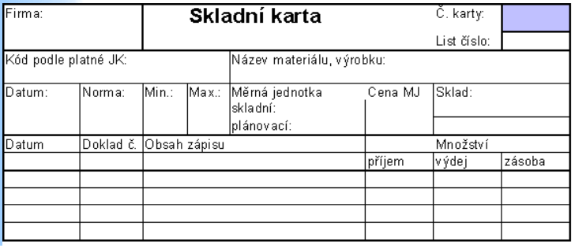
SKLADNÍ (SKLADOVÁ KARTA)

Slide 115
Jak se dělí zásoby?
Zásoby jsou součástí oběžného majetku podniku. Zásoby se dělí na: nakupované (materiál, zboží) vlastní výroby (nedokončená výroba, polotovary vlastní výroby, výrobky, zvířata), zjistitelné
a zákon o dani z příjmů povoluje ceny stanovené váženým aritmetickým průměrem nebo metodou FIFO.

Slide 116
Co vše patří do zásob?
materiál,
zboží,
nedokončená výroba,
polotovary vlastní výroby,
výrobky,
mladá a ostatní zvířata a jejich skupiny,
poskytnuté zálohy a závdavky na zásoby.

Slide 117
Jaký je rozdíl mezi zbožím a materiálem?
Materiál – patří sem zejména suroviny a základní materiál (tvoří podstatu výrobku, na- příklad u firmy na výrobu nábytku je to dřevo), pomocné látky (například u nábytku lak, mořidlo), náhradní díly, kancelářský materiál apod.
Zboží jsou věci nakoupené za účelem dalšího prodeje.

Slide 118
Co je to optimální zásoba?
Zásoby váží finanční zdroje, které jinde podniku mohou chybět. Zásoby materiálu je třeba udržovat ve výši, která zabezpečí plynulou činnost a aby celkové náklady s nimi spojené byly co nejnižší. Zásoby, které splňují tyto požadavky, označujeme jako zásoby optimální.

Slide 119
Co je to maximální a minimální zásoba?
Maximální zásoba (Zmax) představuje výši stavu zásob
v okamžiku nové dodávky.
Minimální zásoba (Zmin) naopak představuje stav zásoby před dodáním další dodávky, pokud byla vyčerpána běžná zásoba.

Slide 120
Jak účtovat likvidaci zásob?
V rámci respektování akruálního principu účtujeme likvidaci zásob materiálu a zboží ve prospěch účtu účtové skupiny
11 – Materiál nebo 13 – Zboží a souvztažně na vrub výsledkového účtu nákladů účtové skupiny 54 – Jiné provozní náklady (v praxi nejčastěji účet 548 – Ostatní provozní náklady).

Slide 121
Jak zaúčtovat materiál na skladě?
Materiál přijatý na sklad a řádně převzatý skladníkem se eviduje na účtu 112 – Materiál na skladě (112/111). Pořízení materiálu přímým nákupem můžete účtovat na účet 112, tedy bez využití účtu 111 (112/321 nebo 112/211).

Slide 122
Co je skladová cena?
Sklad:
Kalkulační cena - cena, kterou bude skladová položka oceněna, pokud ji použijeme ve výrobku. Je to tedy v podstatě prodejní cena skladové položky v případě, že je tato zakomponována do výrobku (nabídky/zakázky).

Slide 123
Metody oceňování zásob při vyskladnění
Úbytky zásob můžete podle ČÚS (Českých účetních standardů) ocenit třemi způsoby:
- předem stanovenou cenou účetní jednotkou (pevnou skladovou cenou),
- cenou zjištěnou váženým aritmetickým průměrem z ocenění při pořízení,
- metodou FIFO.

Slide 124
Kdy vznikají náklady?
Vznik nákladu je spojen: s úbytkem peněz (nákup materiálu, náklad = výdaj), s úbytkem nepeněžního aktiva (spotřeba materiálu ze skladu, výdaj dříve než náklad), se vznikem závazku (příchozí faktura, výdaj vzniká až po nákladu).

Slide 125
Co je to metoda FIFO?
FIFO je zkratkou anglických slov “First In First Out“
a označuje strategii, při které se zboží vyskladňuje vždy od toho nejstaršího (= nejdříve naskladněného).

Slide 126
Jak se počítá FIFO?
Při výpočtu přímých nákladů na prodané zboží (COGS) u metody FIFO vždy nejdříve počítáte s pořizovací cenou u dříve pořízených kusů konkrétního produktu (protože při skladové manipulaci vždy vychystáváte nejstarší kusy). A tuto jednotkovou pořizovací cenu vynásobíte počtem prodaných kusů.

Slide 127
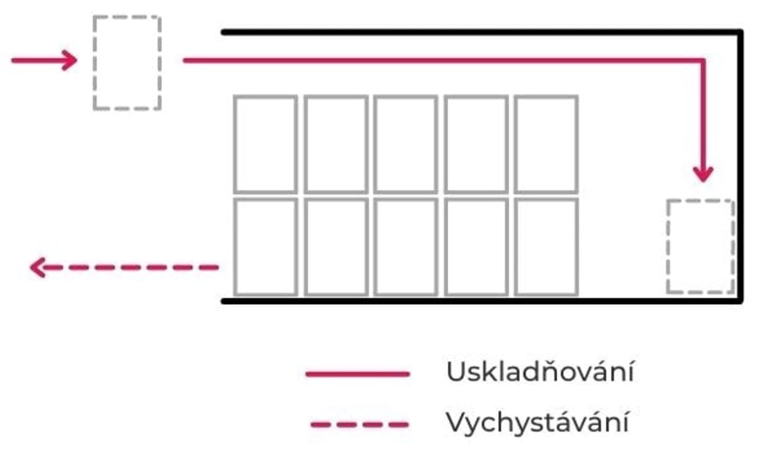
Skladová manipulace s produktem na skladové pozici při používání metody FIFO
(pohled na skladovou pozici z profilu)

Slide 128
Jak účtovat konsignační sklad?
Když účetní jednotka zpracovává nebo upravuje materiál jiné účetní jednotky nebo vede konsignační sklad zboží, o těchto zásobách neúčtuje na běžných účtech, ale vede podrozvahovou evidenci. K tomuto účelu slouží podrozvahové účty 75–79. Jejich členění může být libovolné v rámci účetní jednotky.

Slide 129
Co znamená „konsignační“?
Seznam odebraného zboží se nazývá konsignace.
Většinou dochází dle možností ihned k doplnění stavu zásob na skladě tak, aby stav odpovídal původní úrovni před odběrem. Další variantou je stanovení limitu minimální zásoby, při jehož dosažení dodavatel stav zásob doplní.

Slide 130
Konsignační sklad
Zjednodušeně řečeno se jedná o sklad provozovaný nevlastníkem skladovaného zboží, jenž je veden tzv. konsignatářem. Tím může být jak sám odběratel zboží, tak i jinak nezúčastněná třetí strana.

Slide 131
Co je to „Cross Docking“?
Někdy také jako X-dock, tato strategie je využívána u výrobků, u nichž je zapotřebí rychlé zpracování a další přeprava, během několika hodin. Principem je neskladovat, ale efektivně sloučit zboží z různých směrů do aut v daném směru. Zboží se ve skladu fyzicky nehromadí, ale pouze jím prochází.

Slide 132
Cross-docking
Cross-docking je logistická praxe Just-In-Time Scheduling, kdy jsou materiály dodávány přímo od výrobce nebo způsobem dopravy k zákazníkovi nebo jiným způsobem dopravy. Cross-docking má často za cíl minimalizovat režii související se skladováním zboží mezi zásilkami nebo při čekání na objednávku zákazníka.

Slide 133
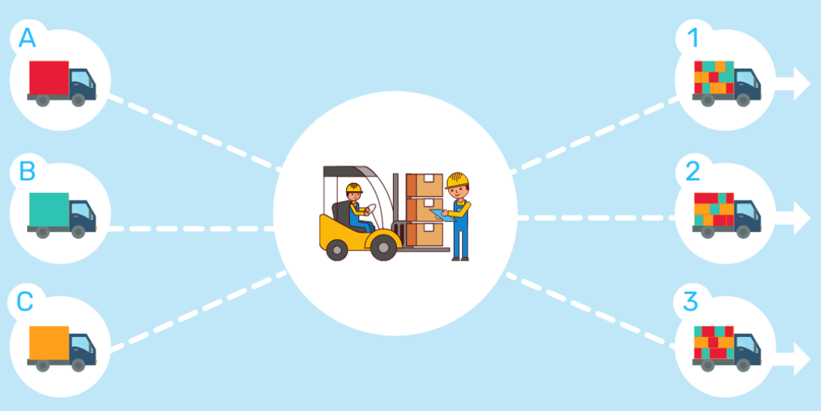
CROSS - DOCKING

Slide 134
17

Slide 135
SUPPLY CHAIN MANAGEMENT

Slide 136
SUPPLY CHAIN MANAGEMENT
- Logistický management
- Dodavatelský řetězec
- Dodavatelská síť
- Typy logistických řetězců
- Tlačný („Push“) a tažný („Pull“) principy uspořádání logistických řetězců
- JIT a KANBAN

Slide 137
LOGISTICKÝ MANAGEMENT

Slide 138
LOGISTICKÝ MANAGEMENT
- logistika je neoddělitelně spjata s řízením
- logistický management můžeme chápat různě, rozlišujeme podle situace:
a) proces zavádění logistiky v podniku
b) rutinní řízení logistiky

Slide 139
PROCES ZAVÁDĚNÍ LOGISTIKY
V PODNIKU
- zahrnuje tvorbu logistické koncepce a její uvedení do praxe
- nutno rozhodnout co, kdo, kde a kdy má dělat, aby cílový obraz logistického systému se stal ke stanovenému časovému horizontu skutečností
- je to proces dlouhodobý (5-10 let)

Slide 140
RUTINNÍ ŘÍZENÍ LOGISTIKY
- logistický systém už je vytvořen
- tento systém je systémem "učím se", samoorganizující se systém - jedná se
o řízení logistikou
- v této rovině rutinního řízení je nutné vyřešit dva konfliktní cíle:
- pohotově dodávat
- snižovat kapitálovou vázanost

Slide 141
LOGISTICKÝ MANAGEMENT
Společným jmenovatelem obou cílů je čas

Slide 142
SNIŽOVÁNÍ KAPITÁLOVÉ VÁZANOSTI
Prostředkem ke snižování kapitálové vázanosti je podstatné zrychlení průtoku materiálu,
a to od surovin po hotové výrobky, a s ním spojené snížení všech zásob - nejde přitom
o zrychlení vlastních technologických operací ve výrobě, ani při zvyšování intenzity práce, ale o koordinaci, synchronizaci a celkovou optimalizaci logistických řetězců, a to nejenom uvnitř podniku, ale především v mezipodnikovém styku.
Důležitou úlohu hraje přechod k přísunu materiálu, surovin a komponentů a k dodávkám výrobků v kratších intervalech a v menších dávkách.

Slide 143
NUTNÉ ZMĚNY!
- musí se změnit vztahy mezi články řetězce - dodavateli a odběrateli. Vytváření pojistné zásoby (dod., odb.) ve snaze zajistit plynulost zásobování
- nutné sklady (investičně a provozně nákladné)
- nutné vyloučit dvojí pojistné zásoby - ponechat je pouze na dodaveteli a převést na něj celkovou zodpovědnost za pružnost dodávek
- nutné zavést kvalitní dopravu a zajistit přesnost dodávek (i za cenu vyšších nákladů)
- musí být vyloučena zbytečná manipulace s materiálem a výrobky (odstranit ruční manipulaci
a nahradit jí progresivními přepravními prostředky)
- nutno odstranit dvojí kontrolu, kterou dosud prováděl dodavatel i odběratel (za jakost ručí dodavatel)

Slide 144
ZÁKLADNÍ PODMÍNKA ÚSPĚŠNÉ APLIKACE LOGISTIKY
Při aplikaci logistiky jde v prvé řadě o takzvanou redukci fyzické redundance tj. vyloučení těch operací a provádějících prvků (článků
a podsystémů) a těch zásob pasivních prvků (materiálů, surovin, nakupovaných dílů, nedokončené výroby a hotových výrobků), které nepřispívají k tržní realizaci daného výrobku - snižují pružnost reakce na změny v poptávce a zatěžují logistické řetězce neúměrnými náklady.

Slide 145
ZÁKLADNÍ SLOŽKY LOGISTICKÉHO MANAGEMENTU
Logistický management, který vznikne tímto procesem má zahrnovat složky:
- vyřizování objednávek kontrolu stavu zásob a řízení skladů
- řízení výroby (zaměření na činnosti logistického charakteru)
- řízení dopravy včetně optimalizace dopravních tras a využití ložné kapacity dopravních prostředků
- vyhodnocování a prognózování prodeje, stanovení výrobní náplně, plánování výroby, alokaci poptávky a řízení nákupu

Slide 146
HLAVNÍ SMYSL DOBŘE KONCIPOVANÉHO LOGISTICKÉHO MANAGEMENTU
Smyslem takto koncipovaného logistického managementu je dosáhnout co nejpružnějšího, harmonického, plynulého toku všech pasivních prvků logistického řetězce, tak aby nedocházelo k neúčelnému vytváření zásob nebo nežádoucímu přerušení toku.

Slide 147
VNĚJŠÍ LOGISTICKÝ CÍL
Vnější logistický cíl lze definovat souhrnně jako optimální obsluhu zákazníka (zabudování reálných přání a požadavků zákazníka do logistické politiky plánů a koncepce logistického systému). V tomto smyslu je třeba myslet především na spolehlivé a krátké dodací lhůty, pružnost organizace, kompletnost dodávek a úroveň služeb.
Plnění vnějšího cíle lze měřit ukazateli logistických výkonů.

Slide 148
UKAZATELÉ LOGISTICKÝCH VÝKONŮ
dodací lhůta,
průběžná doba,
spolehlivost dodávky (odchylka od sjednané lhůty),
odchylky od dodaného množství,
počet nevyhovujících dodávek či nevyhovujících kusů apod.

Slide 149
VNITŘNÍ LOGISTICKÝ CÍL
Vnitřní logistický cíl logistiku využívá ke snížení nákladů nebo ke snížení kapitálu investovaného do výrobních prostředků, což přispívá ke zvýšení výnosnosti a zisku podniku.
Důležitou složkou celkových nákladů jsou logistické náklady.

Slide 150
LOGISTICKÉ NÁKLADY
náklady na plánování a řízení toku (náklady na vystavení objednávky, plánováním a řízením výroby apod.),
náklady na uskutečňování toku (náklady na dopravu, překládku, manipulaci apod.),
náklady na přerušení toku (náklady na držení zásob),
náklady na činnosti nepřidávající hodnotu pro zákazníka (náklady spojené s nedostatečnými nebo nesprávnými logistickými úkony).

Slide 151
ZÁKAZNÍK!!!
jde o vytvoření podmínek pro co nejefektivnější překonání času a prostoru při reakci na požadavek zákazníka, čili:
spolehlivá a krátká dodací lhůta,
přijatelné náklady
požadovaná jakost,
požadovaná míra pružnosti.

Slide 152
STRUKTURA PŘIJATELNÝCH NÁKLADŮ
  na zásoby
  z nedostatku zásob
  na dopravu
  na málo vytížené kapacity

Slide 153
LOGISTICKÁ KONCEPCE
Logistická koncepce je tvořena souhrnem rozhodnutí managementu firmy o povaze logistického systému, který má sloužit plánování a řízení materiálového toku. Určitou logistickou koncepcí je například:
přijetí režimu dodávek Just-In-Time nebo
plánování výroby podle úzkých míst nebo
elektronický způsob zpracování objednávek typu EDI (Electronic Data Interchange) atp.

Slide 154
LOGISTICKÝ SYSTÉM
Logistický systém je koncepčním souborem logistických prvků (technologií, nástrojů, informací a lidí), které jsou nositeli logistických funkcí (nakupování, řízení zásob, plánování výroby, skladování, vystavovaní celních dokladů, dopravy atd.). Cílové chování těchto funkcí musí být ve shodě s firemní logistickou politikou.
Symbolicky řečeno logistický systém by měl být „mostem“ mezi šedou logistickou teorií a věčně zeleným stromem života – tedy logistickou praxí.

Slide 155
NOSNÉ SLOUPY LOGISTICKÉHO SYSTÉMU
  úspěšné snižování zásob,
  snižování logistických nákladů,
  zvyšování finančního „průtoku“, hladkou realizací materiálového průtoku od nakupovaných surovin až k distribuci hotových výrobků k zákazníkům.

Slide 156
ZÁKLADNÍ STAVEBNÍ KAMENY KAŽDÉHO DOBRÉHO LOGISTICKÉHU SYSTÉMU
lidé,
technologie,
nástroje,
informace.

Slide 157
LOGISTICKÁ POLITIKA
Logistika by nemohla v podniku existovat, kdyby neměla žádný cíl. Logistická politika vyjadřuje cíle firmy v oblasti logistiky a přijímá koncepci k jejich dosažení. Logistické cíle musí být jasné, zřetelné a měřitelné, nemohou být v rámci podniku izolované, ale musí přispívat k realizaci podnikových cílů. Logistické cíle musí být formulovány tak, aby řízení materiálového toku vedlo k maximálnímu obratu při minimálních (logistických) nákladech a s minimálními investicemi

Slide 158
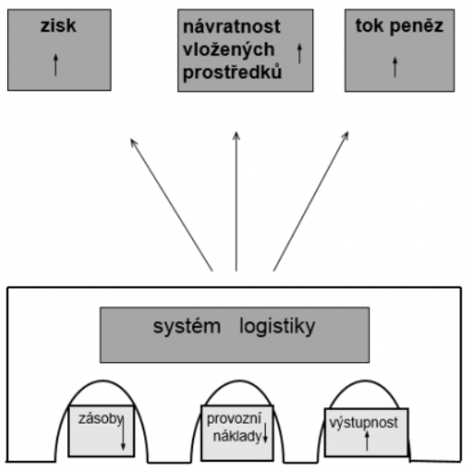
LOGISTICKÉ CÍLE

Slide 159
DODAVATELSKÝ ŘETĚZEC

Slide 160
ŘETĚZEC
Řetězcem se obecně rozumí konečná posloupnost určitých prvků stejného typu. Slovo řetězec často splývá
s významově podobným slovem řetěz. V teorii množin je řetězec synonymem pro dobře uspořádanou množinu.

Slide 161
DODAVATELSKÝ ŘETĚZEC - DEFINICE
Dodavatelský řetězec je spotřebitelská síť všech osob (OSVČ)
a organizací, které se podílejí na tvorbě a prodeji výrobku. Zahrnuje vše od doručení základního materiálu ze strany dodavatele k výrobci až po dodání prodejci. Na konci je prodej koncovému zákazníkovi, dodání výrobku a zákaznická podpora.

Slide 162
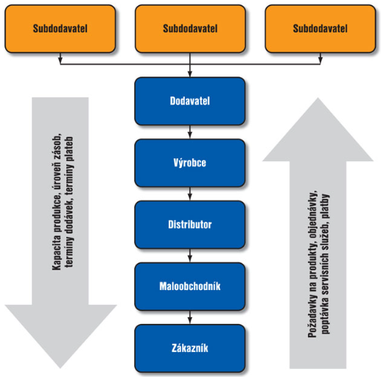
PROCESY V DODAVATELSKÉM ŘETĚZCI

Slide 163
DEFINICE ŘÍZENÍ DODAVATELSKÉHO ŘETĚZCE
Řízení dodavatelského řetězce zahrnuje všechny činnosti, které mění suroviny na hotové výrobky a dávají je do rukou zákazníků. To může zahrnovat nalezení zdroje odběru, návrh, výrobu, skladování, expedici a distribuci.

Slide 164
Co je to Supply Management?
Řízení dodavatelského řetězce (SCM) pomáhá podnikům založeným na produktech lépe řídit tok zboží a služeb. Zahrnuje vše od logistiky přes vývoj a výrobu produktů až po software a systémy SCM.

Slide 165
DODAVATELSKÁ SÍŤ

Slide 166
DODAVATELSKÁ SÍŤ
Dodavatelská síť je shluk (klastr) dodavatelů, kteří pomáhají podniku přidávat hodnotu pro zákazníky výrobou a dodáváním produktů.

Slide 167
LOGISTICKÁ SÍŤ
Logistická síť - struktura, která vzniká propojením procesů, v nichž se uskutečňují toky.
Subjekty zapojené do logistického sítě:
dodavatelé (surovin, materiálů, polotovarů)
výrobci
distributoři
koordinátoři logistických sítí
finální zákazníci

Slide 168
TYPY LOGISTICKÝCH ŘETĚZCŮ

Slide 169
ZÁKLADNÍ TYPY LOGISTICKÝCH ŘETĚZCŮ
Z hlediska vývoje a stupně řízení činností spojených s materiálovým a informačním tokem rozlišujeme tři základní typy logistických řetězců:
- Tradiční logistický řetězec s přetržitými toky
- Logistický řetězec s kontinuálními toky
- Logistický řetězec se synchronním tokem

Slide 170
TRADIČNÍ LOGISTICKÝ ŘETĚZEC
S NEPŘETRŽITÝMI TOKY
Tradiční logistický řetězec s přetržitými toky – v tomto typu logistického řetězce jsou sestavovány predikce prodeje a následně uzavírány kontrakty s dodavateli na základě vyhodnocení současných prodejů. Jedná se o velké dodávky, aby bylo možno získat množstevní slevy a úspory při přepravě velkokapacitními prostředky. Důležitou roli hraje centrální sklad, který je rozhodujícím prvkem pro pružnost uspokojování zákazníků. Materiálové toky pracují na základě "push" principu, kdy dodavatel odesílá dávku v čase a množství vyhovující jeho potřebám. Činnosti článků nejsou navzájem sladěny
a informační toky jsou před předáním dalšímu článku logistického řetězce přerušovány. Tím vznikají nadměrné zásoby a přerušování logistického toku ve všech článcích řetězce. Až 95 % času zabírá neúčelné skladování a prostoje – hlavně čekání na informace.

Slide 171
LOGISTICKÝ ŘETĚZEC
S KONTINUÁLNÍMI TOKY
Logistický řetězec s kontinuálními toky – umožňuje zpružnění výroby i distribuce. Materiál je dodáván na základě potřeb příjemce, je uplatňován „Pull" princip. Mezi dodavatelem
a výrobcem je vyloučen sklad surovin a je možné zavedení systému dodávek JIT. U článků logistického řetězce dochází k plynulému předávání menších dávek dodávek. Sklad hotových výrobků je silně redukován pouze na vyrovnávací sklad a hlavním a rozhodujícím článkem z hlediska pružnosti dodávek je výroba. Reakce na průběžné změny poptávky jsou pružnější, protože objednávky směřují přímo do výroby. Logistický řetězec se tak stává flexibilnější.

Slide 172
LOGISTICKÝ ŘETĚZEC SE SYNCHRONNÍM TOKEM
Logistický řetězec se synchronním tokem – je složen pouze z výroby, z kompletací
a konsolidací, ze zákazníků a z dodavatelů. Tok materiálu je zcela plynulý a vyvážený, takže na cestě mezi jednotlivými články řetězce se pohybuje vždy jen takové množství hotových výrobků, či surovin, které je k danému okamžiku požadováno. Tento systém má vysoké nároky na sdílení informací, kdy řídící článek řetězce musí mít informace ze všech článků logistického řetězce v reálném čase. Velmi důležitá je také predikce možných vzniklých situací a vliv jednotlivých rozhodnutí na efektivnost celého logistického řetězce.

Slide 173
DNEŠNÍ ROZSAH, ZPŮSOB REALIZACE A ŘÍZENÍ LOGISTICKÝCH ČINNOSTÍ PODNIKU
V poslední době dochází k velké proměně v oblasti rozsahu a způsobu realizace a řízení logistických činností podniku. Dosud známá pojetí dodavatelského řetězce a jejich způsobu řízení se v důsledku zapojení dalších článků (např. dopravce, ale i poskytovatelů komplexních logistických služeb) stejně jako způsobu komunikace a propojení všech úrovní či interface jednotlivých informačních systémů, proměnila ve vznik dodavatelských sítí (supply networks) – ty jsou známé pod, výše charakterizovaným, pojmem logistické řetězce. V nejnovějším pojetí, které navazuje na filozofii štíhlého řízení, štíhlé logistiky a štíhlého řetězce se i pro logistické řetězce začíná objevovat pojem agilní dodavatelský řetězec (agile supply chain), což je reakcí na charakteristické znaky vznikajícího agilního prostředí.

Slide 174
NĚKTERÉ TYPY DNEŠNÍCH SPOLEČNÝCH STRUKTUR
Z dnešního pohledu managementu mohou být podnikatelské subjekty součástí některé z následujících společných struktur:
  dodavatelský řetězec:
  e-dodavatelský řetězec,
  dodavatelská síť,
  e-dodavatelská síť,
  klastr aj.

Slide 175
TYPY DODAVATELSKÝCH ŘETĚZCŮ
  adaptabilní (adaptable),
  agilní (agile),
  efektivní (efficient),
  štíhlý (lean),
  odolný (resilient),

Slide 176
TLAČNÝ („PUSH“) A TAŽNÝ („PULL“) PRINCIPY USPOŘÁDÁNÍ LOGISTICKÝCH ŘETĚZCŮ

Slide 177
SYSTÉMY VÝROBY (PUSH A PULL) - DEFINICE
Definice:
PUSH (tlakový systém výroby) znamená výrobu na sklad, kdy výroba není založena na skutečných požadavcích a poptávce.
PULL (tahový systém výroby) znamená výrobu na objednávku, kdy je výroba založena na skutečné poptávce.

Slide 178
NESPRÁVNÝ POHLED?
PUSH a PULL jsou často (a nesprávně) vysvětlovány právě pomocí výroby na sklad a na zakázku, kdy údajně PUSH výrobní systém vytváří produkty bez specifického požadavku zákazníka a PULL výrobní systém vytváří produkty jen na základě takového specifického zákaznického požadavku. Tohle je jednoduchý, ale velmi chybný úhel pohledu. Dokonce samotná společnost Toyota, představitel podstaty LEANu, vyrábí některé své automobily bez specifických zákaznických požadavků a vytváří tak zásobu populárních modelů pro „náhodné“ zákazníky, kteří se „jen tak staví pro automobil“. Je tedy úplně s klidem možné vyrábět produkty na sklad v PULL výrobním systému.

Slide 179
SPRÁVNÝ POHLED?
Mnoho zdrojů a mnoho praktiků definuje PUSH a PULL systémy nesprávně. Pravděpodobně kvůli jejich označení, která jsou zavádějící. Tato zmatenost je poměrně nešťastná, jelikož jsou tyto výrobní koncepty jedněmi z klíčových elementů pro dosažení úspěšných výrobních systémů. Hlavním rozdílem je limit rozpracovanosti (nedokončené výroby). Pokud takový limit v praxi využíváte, využíváte tím pádem i PULL výrobní systém a tudíž máte možnost nabýt výhod plynoucích z LEANu. Pokud ale takový limit v podniku nemáte zaveden, vyrábíte v PUSH systému.

Slide 180
TLAČNÝ („PUSH“) PRINCIP
PUSH výrobní systém je ten, který nijak neomezuje toto množství. A přesně tak to je. Pokud vysloveně omezujete množství takto rozpracované výroby ve výrobním systému, jedná se o PULL výrobní systém. A pokud tomu tak není, jedná se
o PUSH výrobní systém.

Slide 181

TLAČNÝ („PUSH“) VÝROBNÍ SYSTÉM

Slide 182
TLAČNÝ („PULL“) PRINCIP
V PULL systému má všechny detaily odběratel, výrobci je nemusí poskytovat. Na druhou stranu, výrobce v PULL systému odkázaný na odběratele, tato data ani nepotřebuje a nemusí vydávat prostředky na jejich získávání a vyhodnocování, promítnuté třeba i v ceně výrobku.

Slide 183

TAŽNÝ („PULL“) VÝROBNÍ SYSTÉM

Slide 184
JIT A KANBAN

Slide 185
JUST-IN-TIME (JIT)
Co je JIT (Just-in-time)?
Just-in-time je metoda řízení logistiky (možná jde spíše o filozofii výroby), která organizuje logistické toky tak, aby byly minimalizovány dopravní a skladovací náklady.

Slide 186
JIT
JIT (Just-in-time), nepřekládá se, je metoda řízení logistiky (možná jde spíše o filozofii výroby), která organizuje logistické toky tak, aby byly minimalizovány dopravní a skladovací náklady.
Principem JIT je zajištění jednotlivých materiálních subdodávek do výroby tak, aby byly k dispozici přesně v ten moment, kdy mají byt použity ve výrobním procesu. Minimalizuje se pohyb materiálu v podniku
a výrobní linky jsou organizovány tak, aby se co nejvíce snižovaly skladovací a dopravní náklady.
Autorem konceptu JIT je japonská automobilka Toyota, proto se také používá alternativní název Toyota Production System (výrobní systém Toyota). Základy JIT byly položeny již v roce 1926, ale největší rozmach nastal až v 80. letech 20. století v Japonsku a USA.

Slide 187
POUŽITÍ JIT V PRAXI
Použití JIT v praxi:
JIT používá podnik tehdy, pokud chce minimalizovat dopravní a skladovací náklady. Aplikace JIT ovšem klade velmi vysoké nároky na naprosto přesnou koordinaci všech souvisejících procesů a toků.

Slide 188
Co je to KANBAN?
Kanban je vizuální systém správy úkolů, který se používá k zefektivnění správy projektů, projektových úkolů, ale i operativních, strategických, či brainstormingových plánů. Slovo Kanban pochází z japonštiny v doslovném překladu znamená něco jako "karty, které jsou vidět".

Slide 189

KANBAN

Slide 190
VIZUALIZAČNÍ PROSTŘEDKY, KTERÉ POUŽÍVÁ KANBAN
Kanban funguje na základě tří základních vizualizačních prostředků, které je třeba zavést:
Kanban karta: reprezentuje informaci o objednávce zákazníka.
Kanban tabule: místo, kde se fyzicky přemisťují karty mezi interními odběrateli a dodavateli.
Tabule je základním vizualizačním nástrojem.

Slide 191
Kanban karta – klíčový prvek kanbanu
Kanban karta je nástrojem uplatňovaným při řízení výroby, který předává dodavatelskému pracovišti signál k zahájení činnosti.
Kanban karta kromě jiného odpovídá na následující otázky:
  Kdo? – Výrobní nebo dodavatelské místo.
  Co? – Výrobek, materiál, činnost – popis, identifikační číslo.
  Pro koho? – Spotřební místo.
  Kolik? – Množství, velikost dodávky.

Slide 192
Předpoklady pro zavedení KANBAN metody
  Kvalitně vyškolený personál.
  Sériová výroba bez velkých výkyvů v poptávce.
  Výkonná kontrola kvality na pracovišti.
  Připravenost managementu.
  Správné uspořádání výroby pro plynulý tok materiálu a výrobků

Slide 193
Základní pravidla pro fungování KANBANU
  Pokud to není uvedeno na kanbanové kartě, nekupujte ani nevyrábějte další zásoby.
  Objednávka materiálu pouze podle aktuálních potřeb.
  Pokud na pracovišti nejsou k dispozici žádné kanban karty, nesmí být realizována žádná činnost.
  Kanban karty jsou vždy přepravovány společné s paletami a položkami (kromě jejich návratu).
  Vadné, poškozené nebo nesprávné položky by nikdy neměly být odesílány do dalšího procesu.
  Výrobní personál odpovídá za vložení výrobků nebo materiálu na palety nebo do boxů nutných pro pokračování procesu.
  V případě chyby následuje zastavení celého procesu a odstranění chyby tak, aby se nemohla opakovat.

Slide 194
18

Slide 195
LOGISTIKA ZÁSOBOVÁNÍ

Slide 196
LOGISTIKA ZÁSOBOVÁNÍ
- Druhy zásob
- Normování zásob
- ABC analýza zásob
- XYZ analýza zásob

Slide 197
DRUHY ZÁSOB

Slide 198
Co jsou to zásoby?
Zásoba je označení pro suroviny, materiály, součástky, polotovary, moduly, hotové výrobky, které v daném momentu určitý podnik vlastní, nebo vlastnit bude (výroba, na cestě, apod.)

Slide 199
Co všechno patří do zásob?
Zásoby jsou dle českých účetních předpisů členěny do několika položek.
Primárně patří do zásob položka materiálu, která zahrnuje: suroviny, pomocné látky, provozovací látky, náhradní díly, obaly a obalové materiály.

Slide 200
Druhy zásob
  obratová, běžná zásoba,
  pojistná zásoba,
  technická zásoba,
  sezónní zásoba.

Slide 201
Obratová, běžná zásoba (1)
Co to je běžná zásoba?
Obratová (běžná) zásoba je takové množství materiálu nebo zboží, které pokryje spotřebu zásob během tzv. dodávkového cyklu. Dodávkový cyklus je období mezi dvěma po sobě následujícími dodávkami – nákupy zásob.

Slide 202
Obratová, běžná zásoba (2)
Běžná (obratová) zásoba (Zb) kryje potřeby a požadavky na výdej materiálu během dodávkového cyklu (d), což je období mezi dvěma po sobě následujícímu dodávkami. Obvykle se předpokládá, že se dodávky uskutečňují periodicky (v cyklech), zatímco čerpání ze zásob probíhá plynule, případně v častějších a menších dávkách. V průběhu dodacího cyklu kolísá stav běžné zásoby mezi minimální (resp. pojistnou) zásobou a maximální zásobou (stavem bezprostředně po dodávce). Průměrná doba ve dnech, na níž je nutné mít běžnou zásobu, se zpravidla stanoví jako polovina průměrného dodávkového cyklu. Průměrná běžná zásoba se v podmínkách blížících se plynulé a rovnoměrné spotřebě rovná polovině průnměrné dodávky (d/2) vyjádřené v množství.

Slide 203
Pojistná zásoba (1)
Co je to pojistná zásoba?
Pojistná zásoba je záměrně vytvořená (stanovená) část zásob, která slouží jako pojistka proti neočekávaným výkyvům dodávek nebo čerpání zásob. Konkrétně se využívá v případech, kdy dodavatel dodávku nedodá vůbec, nebo ji vykryje jen částečně, nebo dodá zásoby se zpožděním.

Slide 204
Pojistná zásoba (2)
Pojistná zásoba (Zp) tlumí náhodné výkyvy jednak na straně vstupu (ve velikosti a intervalu dodávek), jednak na straně výstupu (ve velikosti a intervalu čerpání ze zásob). V některých procesech se minimální a pojistná zásoba ztotožňuje, obecně se pohybuje kolem relativně stálé výše a je v tomto smyslu předmětem normování. Její výše se určuje podle důležitosti produkce, podle umístění závodu, podle pravděpodobné četnosti trvání poruch výrobního procesu, podle sezónních výkyvů v dopravě, atd. Zvláštním druhem pojistné zásoby je tzv. operační zásoba nedokončené výroby, jejímž úkolem je vyrovnávat rozdíl taktu výroby mezi jednotlivými operacemi technologického postupu.

Slide 205
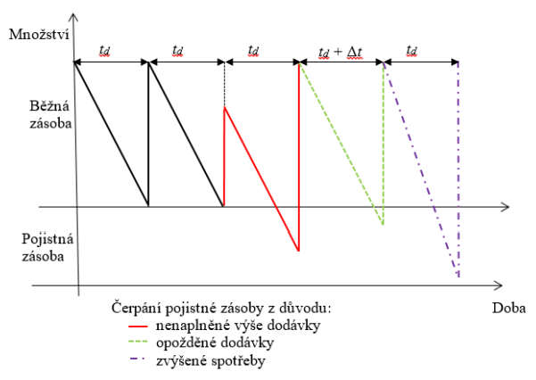
BĚŽNÁ A POJISTNÁ ZÁSOBA

Slide 206
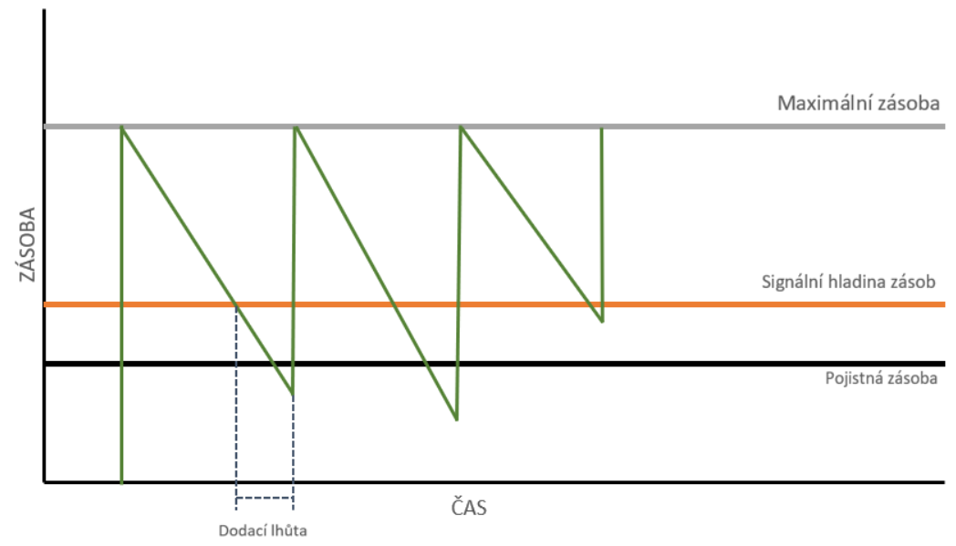
ZÁSOBA – SIGNÁLNÍ HLADINA – DODACÍ LHŮTA

Slide 207
Technická zásoba
Co je to technická zásoba?
Technická zásoba – bývá pouze u některých druhů zásob, u kterých se požaduje z technologických důvodů určitý čas na dosušení zásoby (u dřeva) nebo dozrání (u některých sýrů) Technickou zásobu tedy nejsme schopni předčasně čerpat, protože tato zásoba ještě není technologicky připravená pro výdej do výroby.

Slide 208
TECHNOLOGICKÁ ZÁSOBA
Technologickou zásobou (Zt) se rozumí ve dnech vyjádřené množství materiálu, které má krýt potřebu nezbytných technologických požadavků na přípravu materiálu (sušení, drcení, zrání, třídění, apod.) před jeho použitím ve výrobě. Její výše je individuální a závisí na použité technologii.

Slide 209
Sezónní zásoba
Sezónní zásoba (Zs) slouží ke krytí spotřeby, pokud spotřeba probíhá rovnoměrně během celého roku, ale zásobu je možno doplňovat jen
v určitém období (v sezóně), nebo naopak je sezónní spotřeba, ale zásobu je třeba vytvářet postupně delší dobu, eventuelně může jít o sezónní předzásobení sezónní spotřeby. Tento druh zásob je specifikem potravinářského průmyslu zpracovávajícího zemědělské produkty, které jsou dodávány sezónně.

Slide 210
Havarijní zásoba
Havarijní zásoba (Zh) se vytváří tam, kde by nedostatek materiálu mohl způsobit závažné poruchy v celém procesu. Je typická např. pro určité druhy náhradních dílů.

Slide 211
Maximální zásoba
Maximální zásoba (Zmax) představuje výši stavu zásob v okamžiku nové dodávky.

Slide 212
Minimální zásoba
Minimální zásoba (Zmin) naopak představuje stav zásoby před dodáním další dodávky, pokud byla vyčerpána běžná zásoba. Je dána výší relativně stálé složky zásob nebo jejich součtem (zásoba pojistná + technologická + havarijní + sezónní).

Slide 213
NORMOVÁNÍ ZÁSOB

Slide 214
Co je to Normování zásob?
Zásoby, která splňuje tyto požadavky, označujeme jako zásobu optimální. Optimální výši zásob vyjadřuje norma zásob. Normování vychází z délky dodávkového cyklu, z délky pojistné zásoby, z délky technické zásoby a z průměrné denní zásoby. Pohyb materiálu v podniku nazýváme materiálový tok

Slide 215
Metoda normování zásob
Skupina zásob A - pro firmu nejdůležitější a finančně nejnákladnější. Pro řízení zásoby používáme metodu normování - dodávky zásob jsou v pevných dodávkových cyklech a je stanovena:
• časová norma zásob,
• normovaná zásoba v naturálních jednotkách,
• normovaná zásoba ve finančním vyjádření.
Metoda normování zásob je velmi účinná, ovšem také pracná, protože každý druh zásob v podniku, které zařadíme do skupiny A musí mít zpracované výše uvedené ukazatele a jeho dodávky jsou
v přesně stanovených termínech a množstvích.

Slide 216
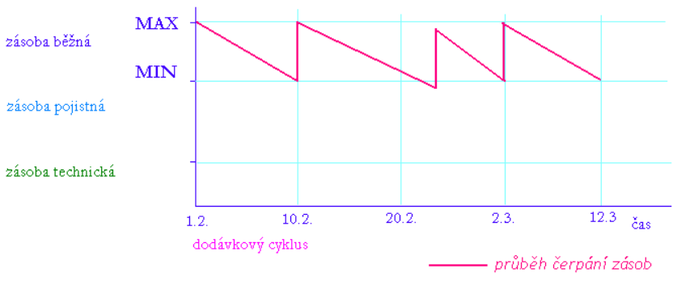
SCHÉMA NORMOVÁNÍ ZÁSOB

Slide 217
PLÁNOVÁNÍ ZÁSOB: Jak vypočítat normu zásob?
  PLÁNOVÁNÍ SPOTŘEBY. S = Ns/1 výrobek * počet výrobků Norma spotřeby = množství materiálu, který lze spotřebovat na 1 výrobek.
  STANOVENÍ OPTIMÁLNÍ ZÁSOBY. Nz = ČNZ * (S/360) Nz – norma zásob. ČNZ – časová norma zásob. S/360 – průměrná spotřeba. ČNZ = C/2 + p + t. C – dodávkový cyklus. ...
  PLÁNOVÁNÍ NÁKUPŮ

Slide 218
ABC ANALÝZA ZÁSOB

Slide 219
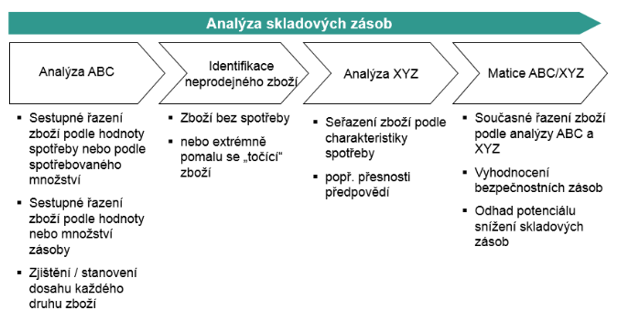
ANALÝZA SKLADOVÝCH ZÁSOB

Slide 220
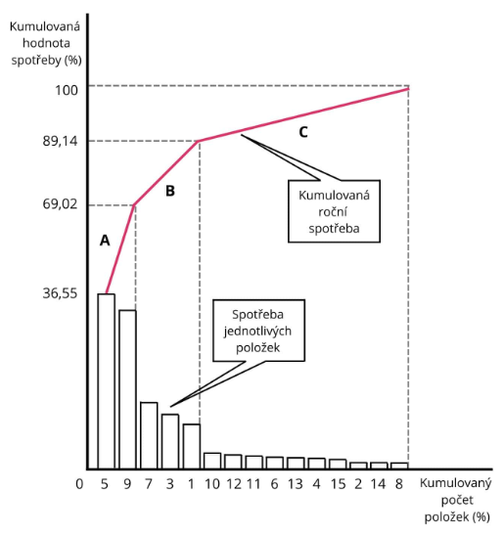
ABC ANALÝZA – NÁSTROJ PRO OPTIMALIZACI SKLADOVÝCH ZÁSOB

Slide 221
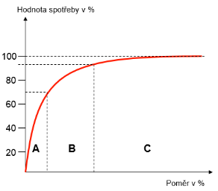
ANALÝZA ABC PODLE SPOTŘEBY
Nedává odpovědi na otázky "kdy a kolik objednat", analýza ABC je vysoce účinné vylepšení systému řízení zásob. Vychází z tzv. Paretova principu, který říká, že 80% důsledků je ovlivněno 20% možných příčin.
Díly A: Díly, které se spotřebovávají ve velkém množství. "80% celkové hodnoty všech dílů připadá na cca 10% všech skladových zásob."
Díly B: Díly, jejichž spotřeba se pohybuje ve střední sféře
Díly C: Díly, jejichž spotřeba je velmi malá, používají se zřídka a nebo jsou levné
Poměr 80/20 je základní pravidlo! Hranice se případně musí upravit tak, aby vznikly smysluplné skupiny.

Slide 222
PARETOVO PRAVIDLO
Paretův princip nebo Paretovo pravidlo nebo též pravidlo 80/20 bylo formulováno na základě pozorování italským ekonomem Vilfredem Paretem. Podle Pareta pramení 80 % důsledků z 20 % příčin. Například 80 % zisku pochází jen z 20 % produktů.

Slide 223
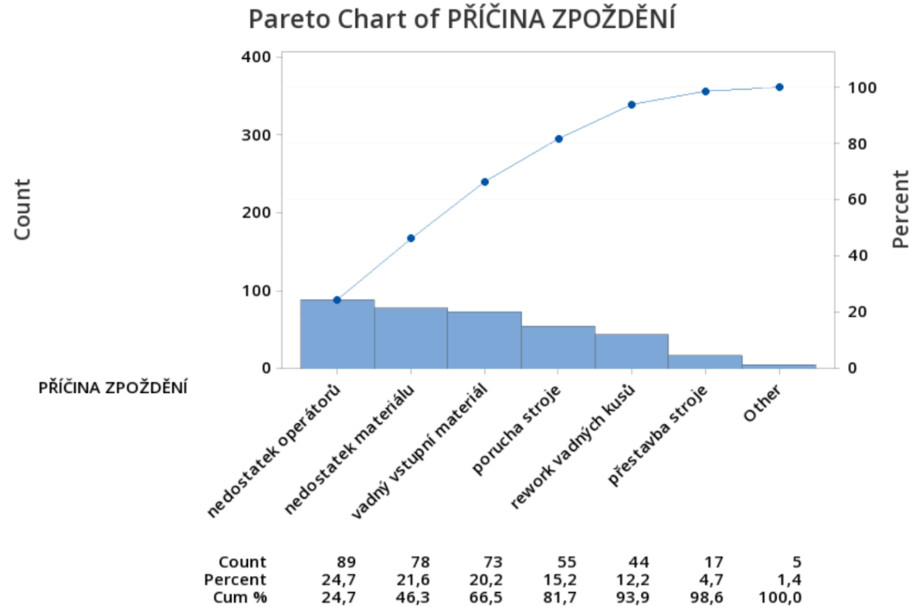
Příklad Paretova diagramu

Slide 224
Jak číst Paretův diagram?
  Paretův diagram je sloupcový graf, ve kterém jsou uspořádané sloupce (výskyty) od největšího po nejmenší zleva doprava.
  Seřazením sloupců vám Paretův diagram pomůže vizualizovat, které faktory jsou nejkritičtější.
  Na levé vertikální ose je obvykle zobrazen počet výskytů v jednotlivých kategorií. Pravá vertikální osa potom udává tyto výskyty v procentech.
  Pro Paretův diagram je typická křivka, která leží nad jednotlivými sloupci a vyjadřuje kumulativní součet výskytů v procentech.
  Dle pravidla “80:20” vám tedy křivka říká, abyste se zaměřili na několik významných kategorií (20 %), které způsobují 80 % vašich problémů. V příkladu výše to znamená, že bychom své úsilí měli zacílit na
  4 kategorie – nedostatek operátorů, nedostatek materiálu, vadný materiál a porucha stroje.

Slide 225
XYZ ANALÝZA ZÁSOB

Slide 226
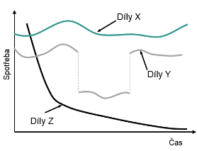
ANALÝZA XYZ – KLASIFIKACE CHARAKTERISTIKY SPOTŘEBY
Analýza XYZ může být použita jako doplňková analýza k analýze ABC. Rozděluje položky do X, Y, Z tříd podle pravidelnosti spotřeby.
Díly X: Díly, u kterých je vysoká přesnost předpovědí = plynulá spotřeba
Díly Y: Díly se střední přesností předpovědí
= částečně plynulá spotřeba
Díly Z: Nízká přesnost předpovědí
= náhodná spotřeba
Praktické využití této analýzy spočívá v informaci, že pro díly X stačí držet minimální pojistné zásoby, aniž by to mělo neblahý dopad na zásobování.

Slide 227
MATICE ABC/XYZ
Prostřednictvím matice ABC/XYZ je možné jednotlivým třídám druhů zboží přiřadit specifické strategie předzásobení/skladování a plánovací procesy.

Slide 228
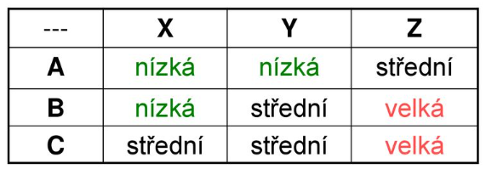
VELIKOST ZÁSOB (JEJICH HODNOTA)

Slide 229
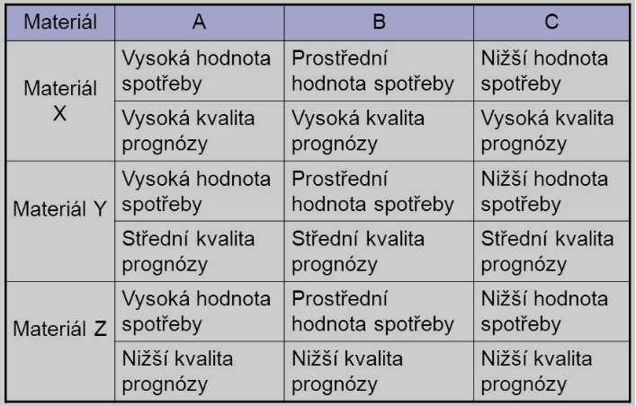
KOMBINACE ANALÝZY ABC S ANALÝZOU XYZ

Slide 230
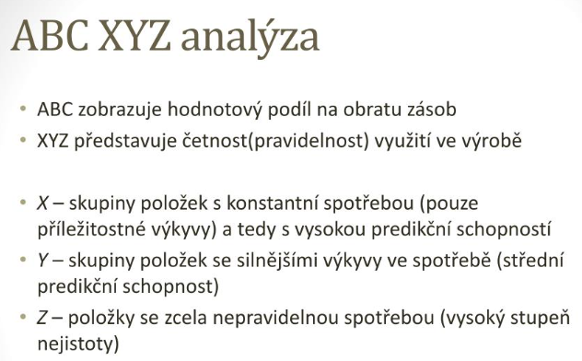
ABC XYZ ANALÝZA

